Slide 1
Звіт студентського наукового гуртка «Проектування технологічних роцесів у рослинництві»
Керівник гуртка – доцент кафедри технічного сервісу та інженерного менеджменту
Шатров Руслан Володимирович

Slide 2
Мета роботи гуртка
Дати майбутнім науковцям і фахівцям інженерної служби теоретичні знання і практичні навички з питань обгрунтування та впровадження новітніх механізованих технологічних ліній і процесів виробництва продукції рослинництва, ефективного використання комплексів машин для механізації вирощування та збирання сільськогосподарських культур, а також проектування складу і системи технічного обслуговування машинно-тракторно парку у господарствах різних форм власності.

Slide 3
Питання, що розглядають в процесі роботи гуртка
Майбутній фахівець повинен засвоїти:
принципи побудови виробничих процесів у рослинництві;
проектування часткових технологічних процесів і ліній;
машинну технологію вирощування та збирання основних сільськогосподарських культур;
обгрунтування машинно-тракторного парку для комплексної механізації виробництва продукції рослинництва;
методику дослідження функціонування технологічних ліній і процесів з використанням економіко-математичних методів і комп’ютерної техніки.
Проблема науково обґрунтованого проектування технологічних процесів та ефективного використання комплексів машин і машинно-тракторного парку набуває актуального значення.

Slide 4
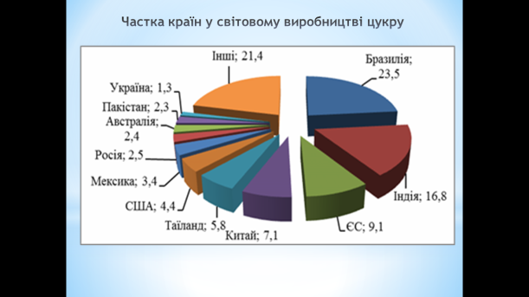
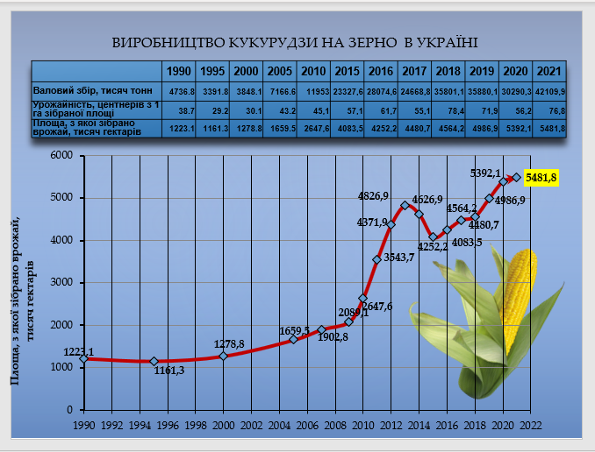
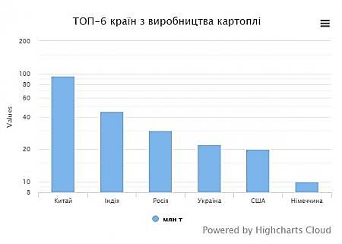
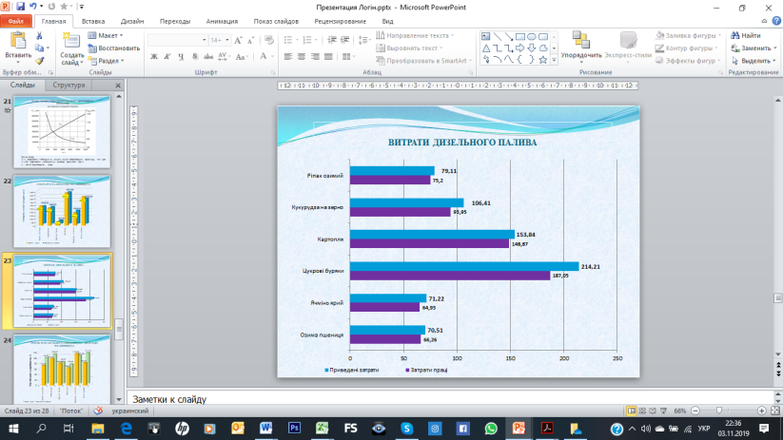
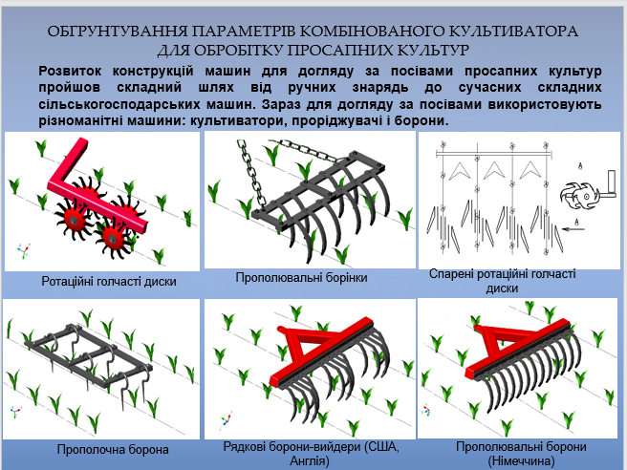
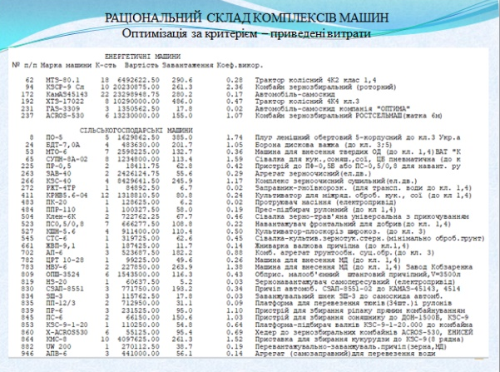
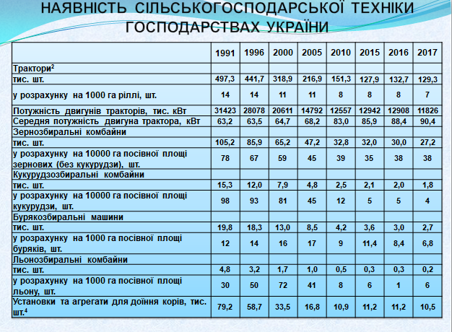
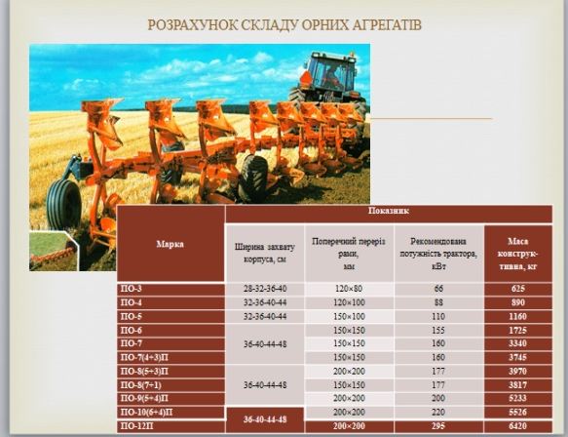
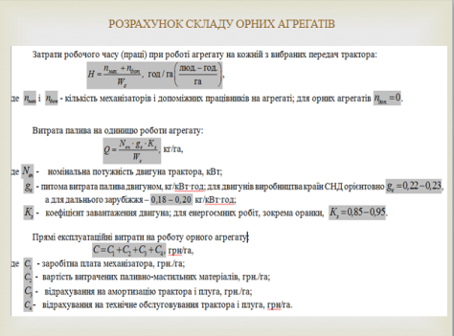
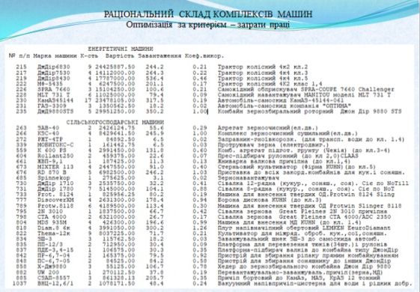
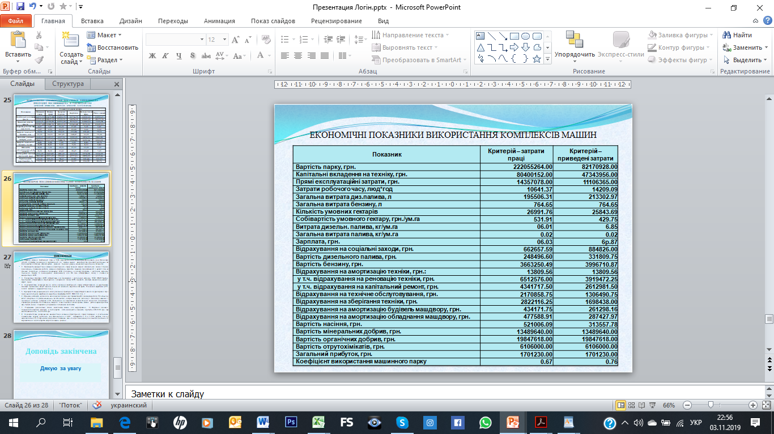
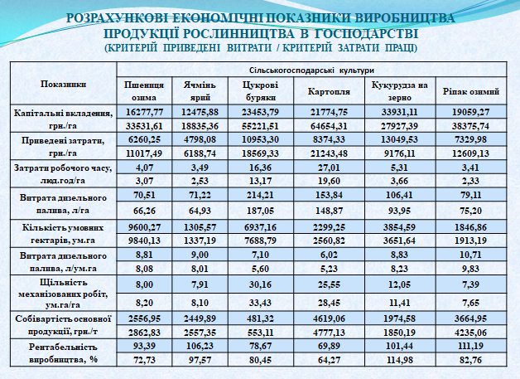
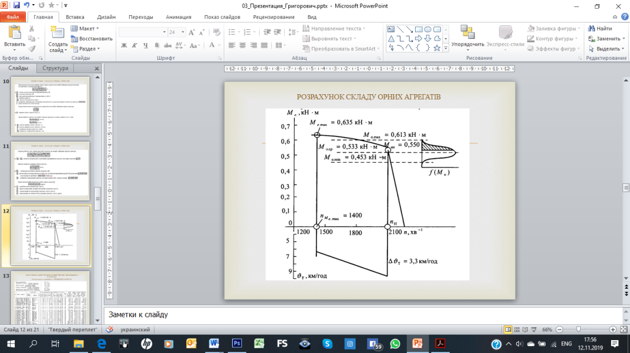
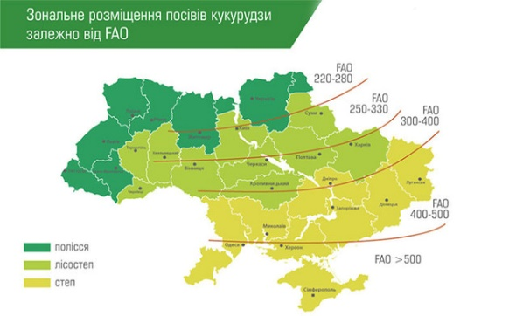
Питання, що розглядають в процесі роботи гуртка

Slide 5
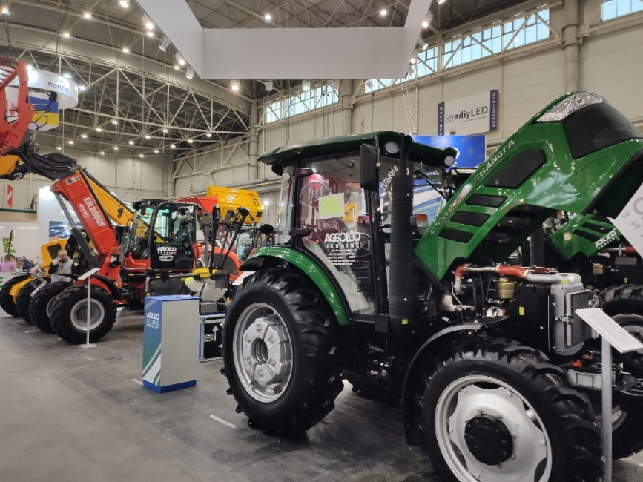
СПИСОК ЧЛЕНІВ СТУДЕНТСЬКОГО НАУКОВОГО ГУРТКА «ПРОЕКТУВАННЯ ТЕХНОЛОГІЧНИХ ПРОЦЕСІВ У РОСЛИННИЦТВІ»
№ п/п | П.І.Б. члена наукового гуртка
1. | Глоба Володимир Євгенійович
2. | Драганер Григорій Юрійович
3. | Ахмедов Руслан Фахрадінович
4. | Зховавко Денис Юрійович
5. | Касянчук Тарас Вікторович
6. | Бондар Данило Сергійович
7. | Комаров Андрій Сергійович
8. | Криворучко Віталій Володимирович
9. | Вішковський Владислав Євгенович
10. | Кравченко Олексій Миколайович
11. | Краснолуцький Олексій Юрійович

Slide 6
Тематика роботи гуртка
Перспективи механізації рослинництва
Перспективні технологічні процеси вирощування та збирання сільськогосподарських культур
Прогресивні механізовані технології у рослинництві
Програма і методика наукових досліджень
Основні положення програми для ПК з розрахунку складу комплексів машин і структури машинно-тракторного парку
Методика підготовки банку даних для розрахунків на ПК
Методика виконання розрахунків на ПК
Проектування складу комплексів машин і машинно-тракторного парку господарств різних організаційних форм власності

Slide 7
ПЛАН-ГРАФІК РОБОТИ студентського наукового гуртка «Проектування технологічних процесів у рослинництві» на 2020-2021 н.р.
Назва заходу | Дата | Відповідальний виконавець
1. Організаційне зібрання. Затвердження плану роботи | 8.09.2022 | Шатров Р.В.
2. Проблеми механізації технологічних процесів у рослинництві та шляхи їх вирішення | 22.092022 | Шатров Р.В.
3. Інноваційні механізовані технології у рослинництві | 06.10.2022 | Шатров Р.В.
4. Програма і методика для ПК з обґрунтування складу комплексів машин і машинно-тракторного парку | 27.10.2022 7.11.2022 | Шатров Р.В.
5. Підготовка банку даних для розрахунків механізованих технологічних процесів на ПК | 24.11.2022 1.12.2022 | Шатров Р.В. Члени гуртка
6. Виконання розрахунків на ПК | 15.12.2022 17.02.2023 | Шатров Р.В. Члени гуртка
7.Аналіз результатів розрахунків по технологічних процесах виробництва продукції рослинництва | 2.03.2023 9.03.2023 | Шатров Р.В. Члени гуртка
8. Підготовка і заслуховування доповідей студентів на 76 наукво-практичній студентській конференціїї "Наукові здобутки студентів у дослідженнях технічних та біоенергетичних систем природокористування" | 23.03.2023 30.03.2023 | Шатров Р.В. Члени гуртка
Керівник гуртка Шатров Р.В.

Slide 8
Результати роботи гуртка
За період роботи гуртка з 10.09.21 р. по 30.04.22 р. було проведено 13 засідань на яких розглядались актуальні проблеми з проектування технологічних процесів у рослинництві і виконувались дослідження.
На 77 Всеукраїнська науково-практична студентська конференція «Наукові здобутки студентів у дослідженнях технічних та біоенергетичних систем природокористування» (16–20 березня 2023 року). Київ. 2023. студенти гуртка виступили з 10 науковими доповідями.

Slide 9
Результати роботи гуртка
За результатами досліджень на 76-й Всеукраїнській науковій студентській конференції «Наукові здобутки студентів у дослідженнях технічних та біоенергетичних систем природокористування» 16-20.03.2023 р. були заслухані такі доповіді студентів:
Глоба В.Є. . студент 1 року навчання магістратури механіко-технологічного факультету. «Обгрунтування структури і плану використання комплексів машин для вирощування та збирання кукурудзи на зерно у господарстві ФГ «Бебешко В.І.» Переяславського р-ну Київської області».
Драганер Г.Ю. студент 1 року навчання магістратури механіко-технологічного факультету. «Сучасні комплекси машин для виробництва картоплі»..
Зховавко Д.Ю. студент 1 року навчання магістратури механіко-технологічного факультету.. Обґрунтування перспективного складу комплексів машин для вирощування та збирання соняшнику.
Ахмедов Р.Ф. студент 1 року навчання магістратури механіко-технологічного факультету. Механізація заготівлі незернової частини врожаю зернових колосових культур.
Краснолуцький О.Ю. студент 1 року навчання магістратури механіко-технологічного факультету.. Сучасна техніка для сівби просапних культур.
.

Slide 10
Результати роботи гуртка
Касянчук Т.В. студент 1 року навчання магістратури механіко-технологічного факультету. Сучасні комплекси машин для виробництва озимого ріпаку та ефективність їх використання.
Бондар Д.С. студент 1 року навчання магістратури механіко-технологічного факультету. Сучасні комплекси машин для виробництва цукрових буряків та ефективність їх використання.
Криворучко В.В. студент 4 курсу механіко-технологічного факультету.. Визначення структури і плану використання комплексів машин для вирощування та збирання кукурудзи на зерно у господарстві ТОВ «Агрофірма імені Довженка» Полтавської області.
Вішковський В.Є. студент 4 курсу магістратури механіко-технологічного факультету. «Визначення перспективного складу технологічних комплексів машин для виробництва сої у СТОВ «Агрофірма Корсунь» Черкаської області».
Кравченко О.М. студент 4 курсу магістратури механіко-технологічного факультету. «Розробка раціональної структури та складу системи машин для виробництва картоплі в умовах ТОВ «АгроРось» Черкаської області»
Учасники наукового гуртка відвідувачами Компанії Констракшн Машинері CML GCB виставок аграрного та технічного спрямування, що проводилися в м.Києві, де ознайомилися з кращими зразками сучасної техніки: тракторами, комунальної техніки, навантажувачами, комбайнами, обладнанням для післязбиральної переробки і зберігання зерна, а також обладнанням для будівництва агроспоруд і транспортування врожаю.
Керівник гуртка Шатров Р.В.

Slide 11
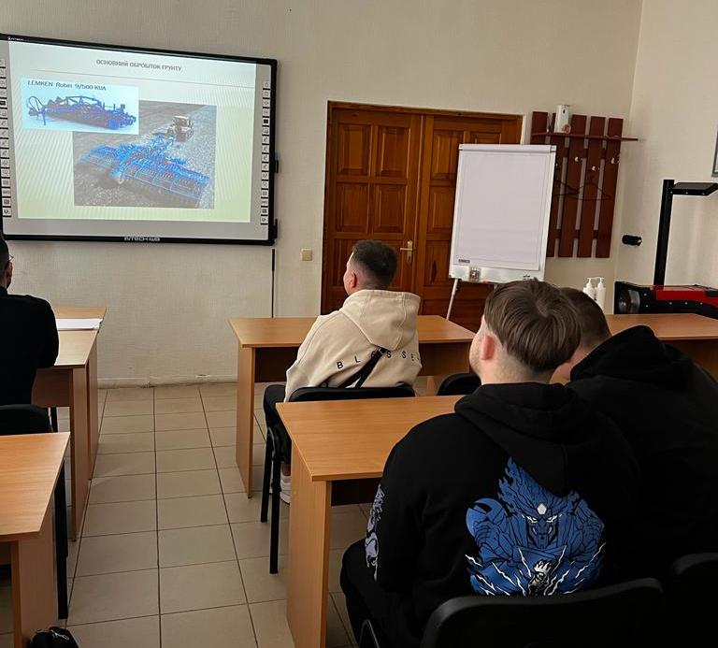
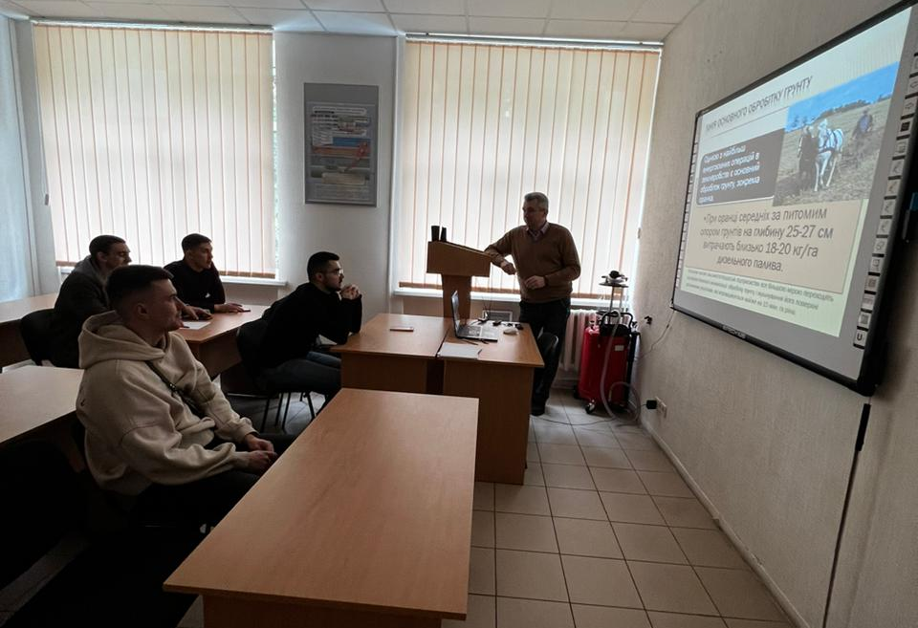
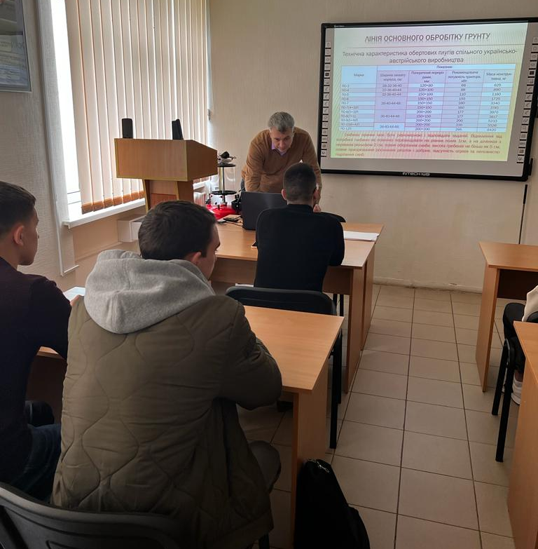
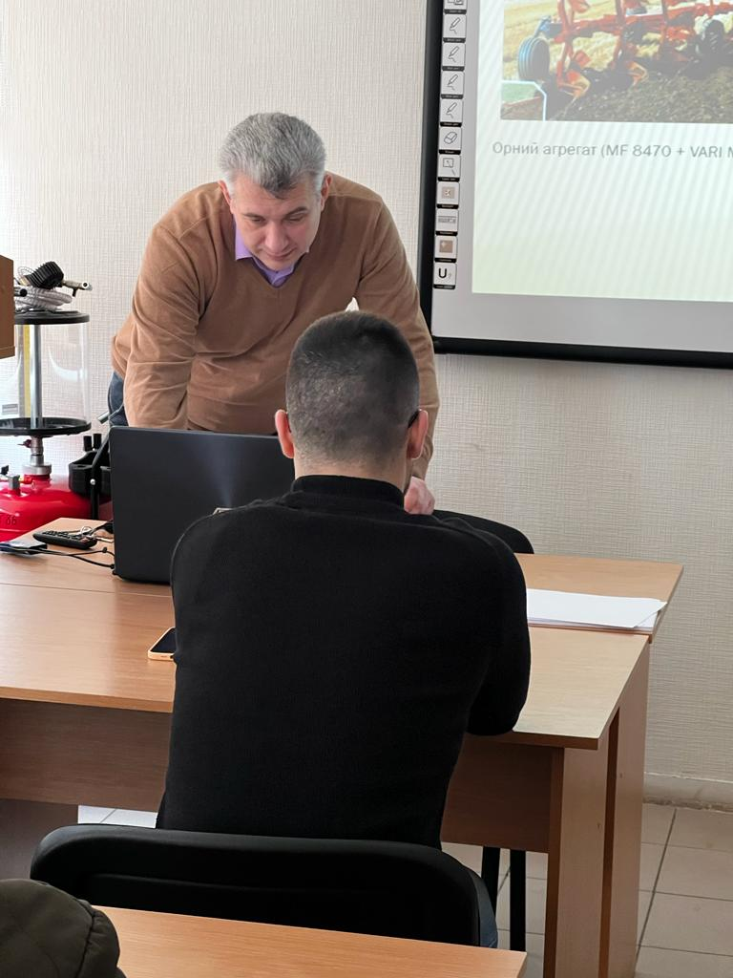
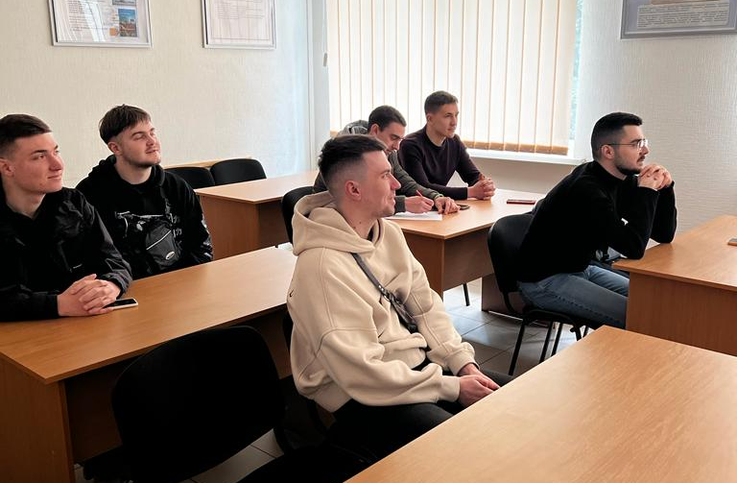
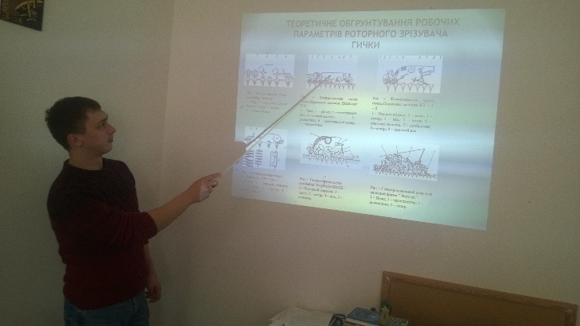
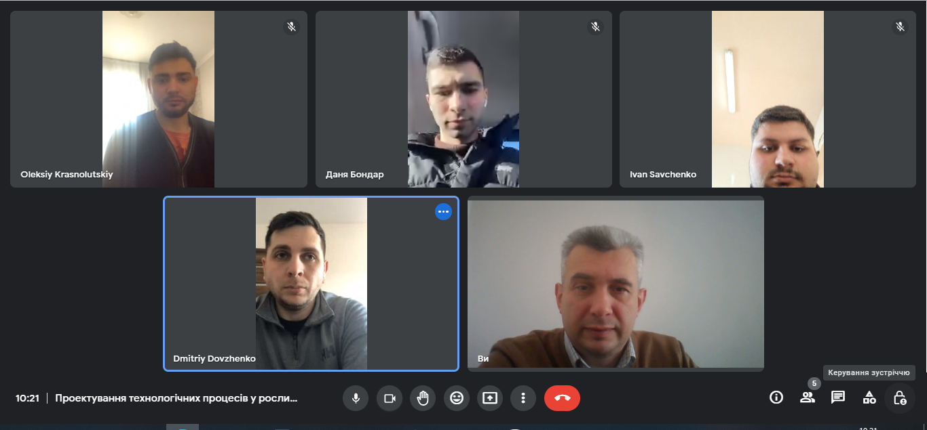
Результати роботи гуртка

Slide 12
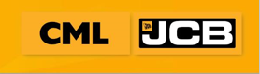
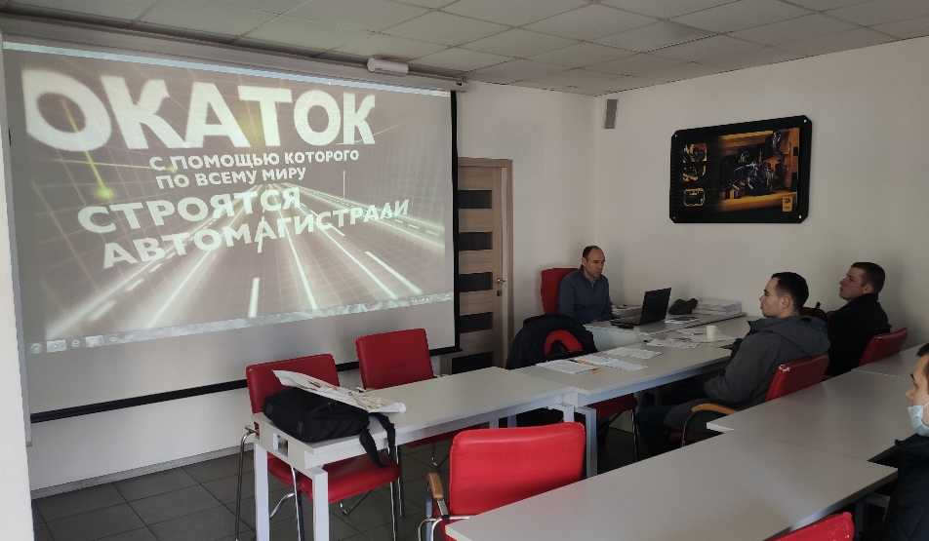
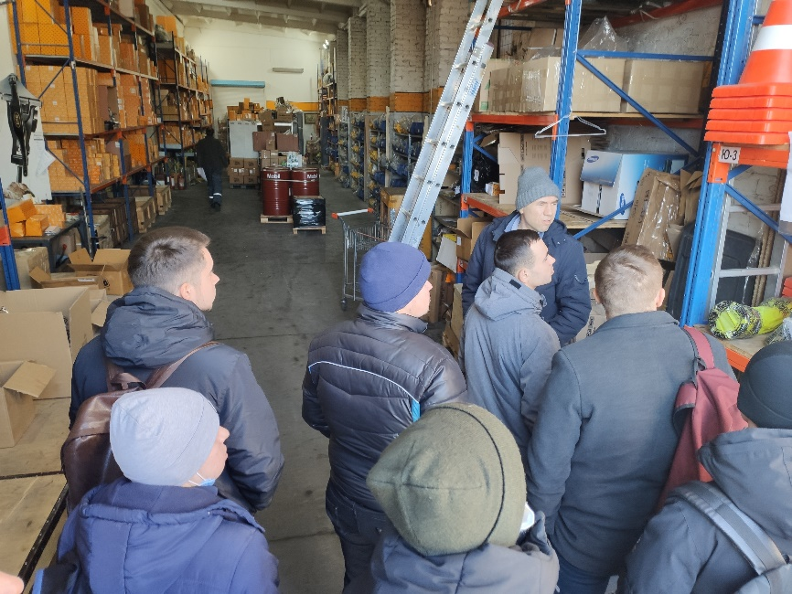
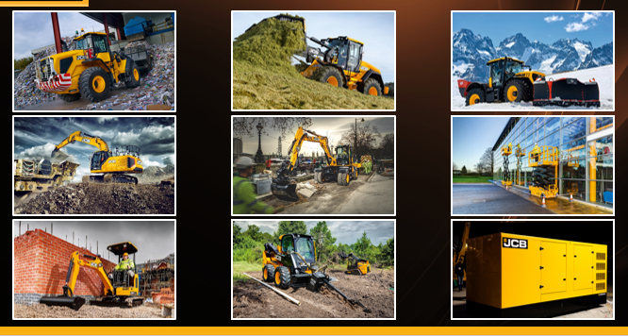
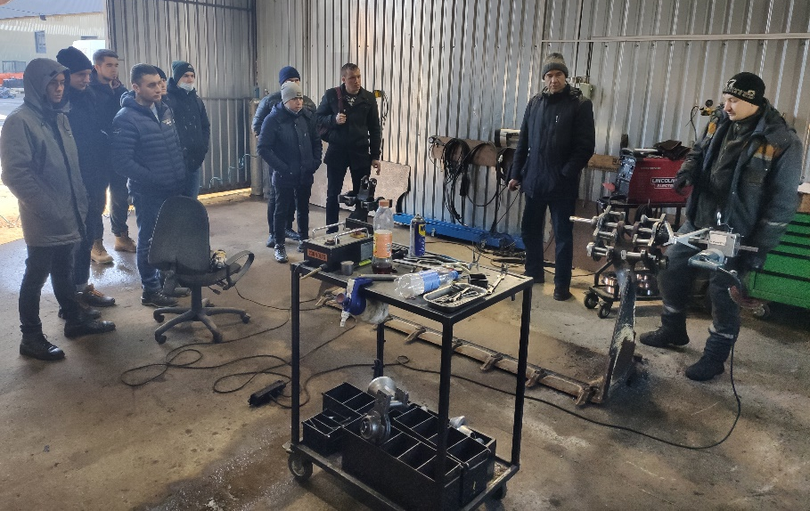
Результати роботи гуртка

Slide 13
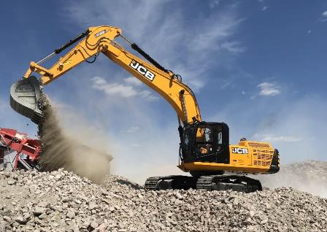
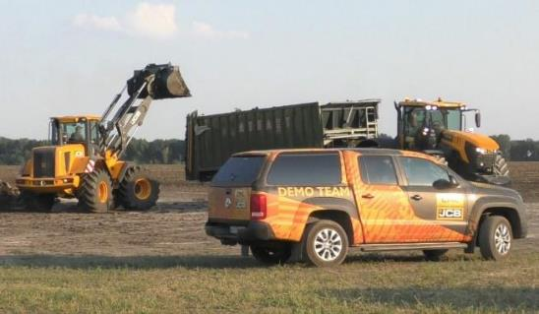
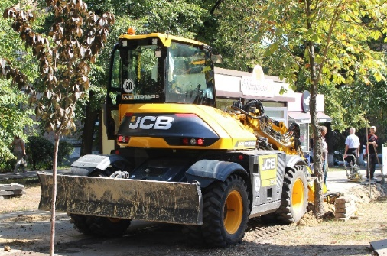
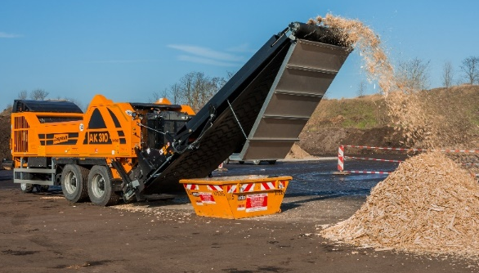

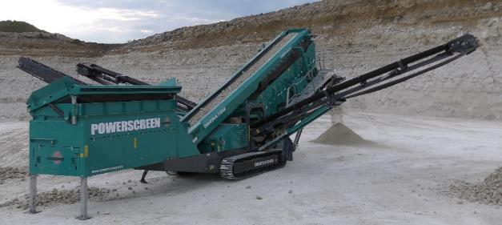
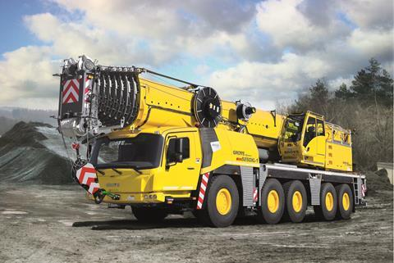
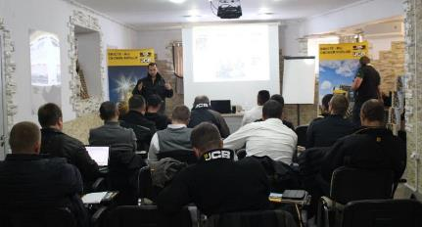
КЛЮЧОВІ НАПРЯМКИ ДІЯЛЬНОСТІ
Будівельна техніка
Сільськогосподарська техніка
Дробарно-сортувальна техніка
Техніка для робіт з відходами
Техніка для транспортування та переробки бетону
Вантажопідйомна техніка
Техніка для очищення водойм
Техніка з напрацюванням
Оренда
Фінансування
Сервіс та запасні частини
Навісне обладнання
Центр моніторингу Live Link в режимі uptime
Інноваційна система управління продажами та взаємовідносинами з клієнтами Salesforce

